Slide 1
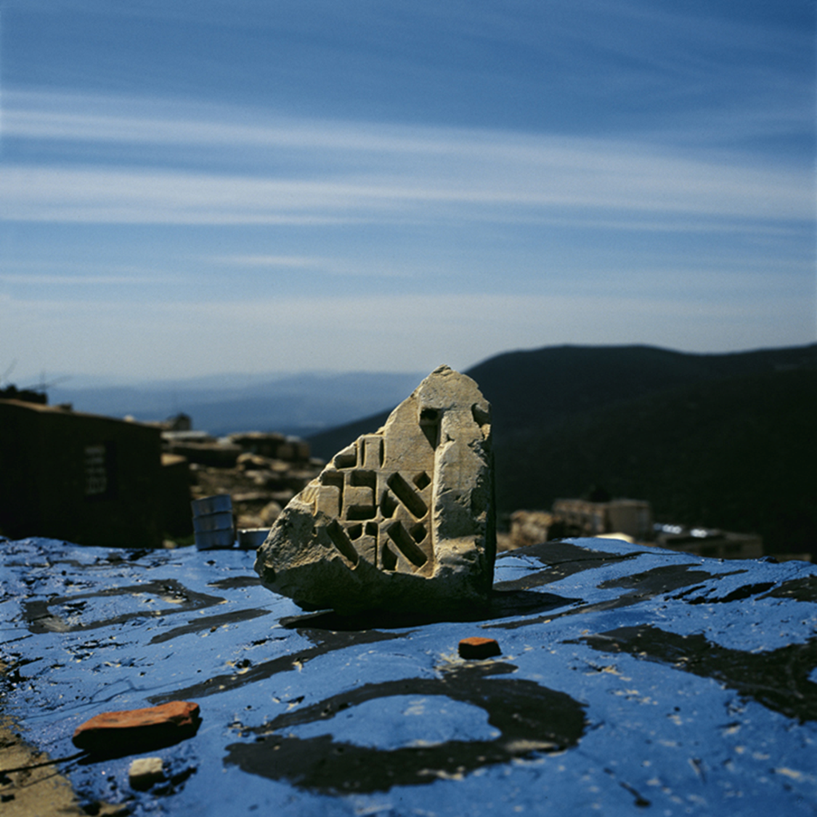
La galerie gerard levy presente didier ben loulou
DE LA LETTRE A LA VIE
5 MARS – 9 AVRIL 2019
VERNISSAGE MARDI 5 MARS 18H-22H
www.galeriegerardlevy.com

Slide 2
La Galerie Gerard Levy lieu de célébration de l’Art photographique
Gerard Levy (1934-2016), nommé premier expert en Photo près les douanes françaises, a conseillé les musées du monde entier et les collectionneurs avisés pour leur permettre de réunir des pièces uniques pendant plus de quarante ans.
Du daguerréotype aux photographies surréalistes, on peut aujourd’hui découvrir à la galerie les œuvres référence qui ont forgé l’histoire de la Photographie et l’ont érigée en Art majeur . Certaines de ces pièces rares sont régulièrement prêtées à des musées, car les images collectées par « l’homme à l’œillet » (tel que Gerard Levy était nommé dans la communauté de l’Art et par la Presse) ont souvent joué un rôle précurseur dans leur époque ou ont eu la force de « bousculer » la bien-pensance.
Alterner Photo ancienne et Photo contemporaine pour déranger les idées reçues
La fille de Gerard Levy anime à présent la Galerie avec cette même ambition génétique :
mettre en lumière la capacité de la Photographie à remettre en question les idées reçues, à éveiller chez chacun un raisonnement individuel.
La Galerie présente dorénavant des expositions thématiques alternant la technique créative des photographes du XIXè siècle et la vision des photographes contemporains.
Forte du succès de la précédente exposition « Israel et lieux de nostalgie de 1850 à 1910 », où l’on a pu découvrir les premières photos de la Jerusalem qui ont remis en question la pensée des historiens du XIXè siècle, la Galerie veut présenter aujourd’hui des photographes franco-israeliens contemporains et disruptifs.
.
17 rue de Beaune – Paris 7è
galeriegerardlevy@gmail.com
01 42 61 26 55

Slide 3
DE LA LETTRE A LA VIE
DIDIER BEN LOULOU
5 MARS – 9 AVRIL 2019
Et si l’éternelle image du « Peuple du Livre » associée à la culture juive, prenait un jour nouveau ?
A partir de 1993, Didier Ben Loulou traque la Lettre : des inscriptions hébraiques les plus sacrées, aux affiches profanes qui recouvrent les murs de Jérusalem ou aux tags des ruelles arabes.
Le photographe réussit l’exploit de transformer notre vision des hauts lieux de mysticisme que sont le cimetière de Safed et le cimetière du mont des Oliviers. C’est un nouveau décor que l’on découvre, où la mort aurait fui . La mise en scène inattendue des lettres crée une sorte de lien entre les vivants et l’Histoire.
Et chaque œuvre porte sa surprise : les lettres sont redevenues libres et modernes.
Ne plus montrer les signes ancestraux comme figés, mettre de la couleur vive sur le Sacré, redécouvrir les rues de Jérusalem : c’est le chemin qui mène de la Lettre à la Vie.
Dans la retrospective présentée à la Galerie Gerard Levy, l’on comprend pourquoi Didier Ben Loulou choisit le procédé Fresson pour ses tirages argentiques. Il est un des rares photographes au monde à savoir maîtriser les secrets de cette technique centenaire qui révèle les couleurs grâce à des pigments minéraux. Une autre manière de mettre de l’éternité dans l’Image
On est bien loin d’un quelconque recueillement : quand la Lettre crée la surprise, elle porte la Vie
17 rue de Beaune – Paris 7è
galeriegerardlevy@gmail.com
01 42 61 26 55

Slide 4
Didier Ben Loulou : rebelle aux conventions
Didier Ben Loulou, photographe Franco-Israelien, vivant entre Paris et Jérusalem, réalise depuis plus de trente ans une œuvre singulière, inclassable, dans laquelle la couleur tient une place primordiale.
Il a pris le pari de la couleur au début des années 80 mais en se démarquant du photo-reportage. Il est adepte du tirage au charbon Fresson* pour donner une matière unique à la Couleur, à l’heure où d’autres ne jurent que par le tirage numérique et l’amplification des pixels
Il met, entre autres, en lumière des thèmes de culture juive pour leur donner une portée universelle.
Sa douce détermination à n’être ni un photographe humaniste, ni un acteur du street art ou du land art, à privilégier le Réel à l’Abstraction, explique pourquoi les œuvres de Didier Ben Loulou sont régulièrement exposées en Europe et aux Etats-Unis, au-delà des modes.
Elles sont ainsi présentes dans de nombreuses collections privées et publiques : Fonds national d’art contemporain (Paris), Victoria & Albert Museum (Londres), Museum of Fine Arts (Houston), Maison européenne de la photographie (Paris), musée d’Art et d’Histoire du judaïsme (Paris), Museum of Modern Art (Tel-Aviv), Microsoft Art Collection (Seattle, USA), Fonds régional d'art contemporain de Basse-Normandie (Caen), Bibliothèque Nationale de France (Paris), etc.
17 rue de Beaune – Paris 7è
galeriegerardlevy@gmail.com
01 42 61 26 55

Slide 5
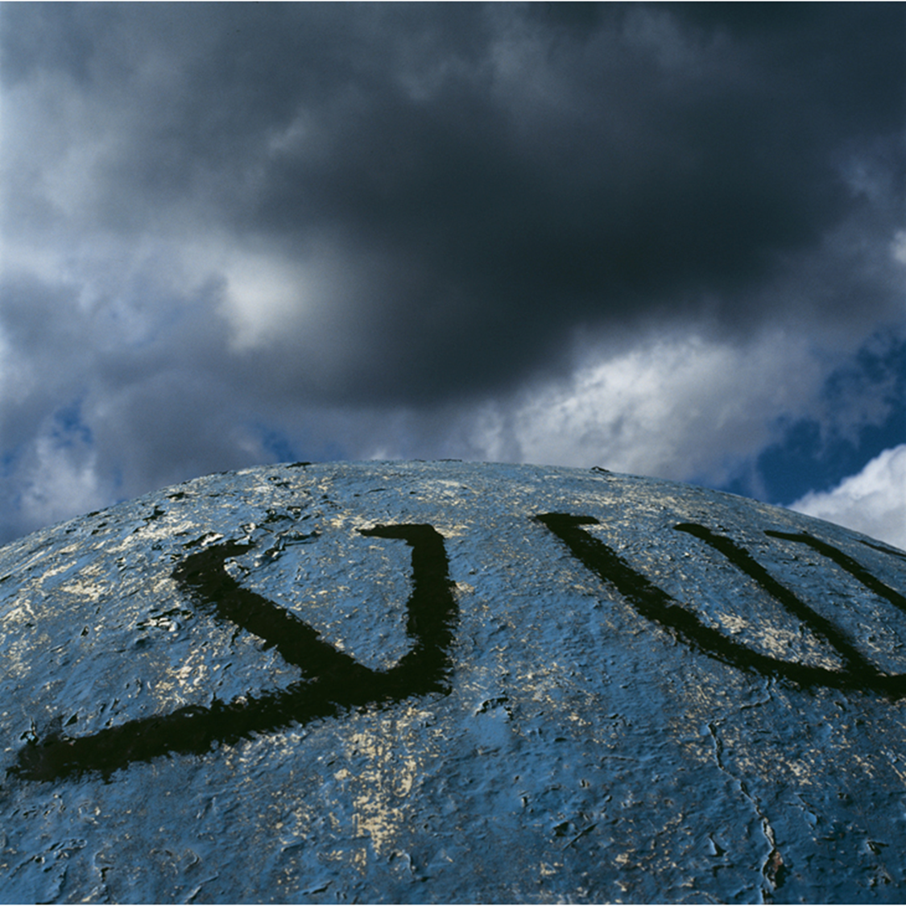
Didier Ben Loulou
De la Lettre à la Vie
5 Mars – 9 Avril 2019
17 rue de Beaune – Paris 7è
galeriegerardlevy@gmail.com
01 42 61 26 55

Slide 6
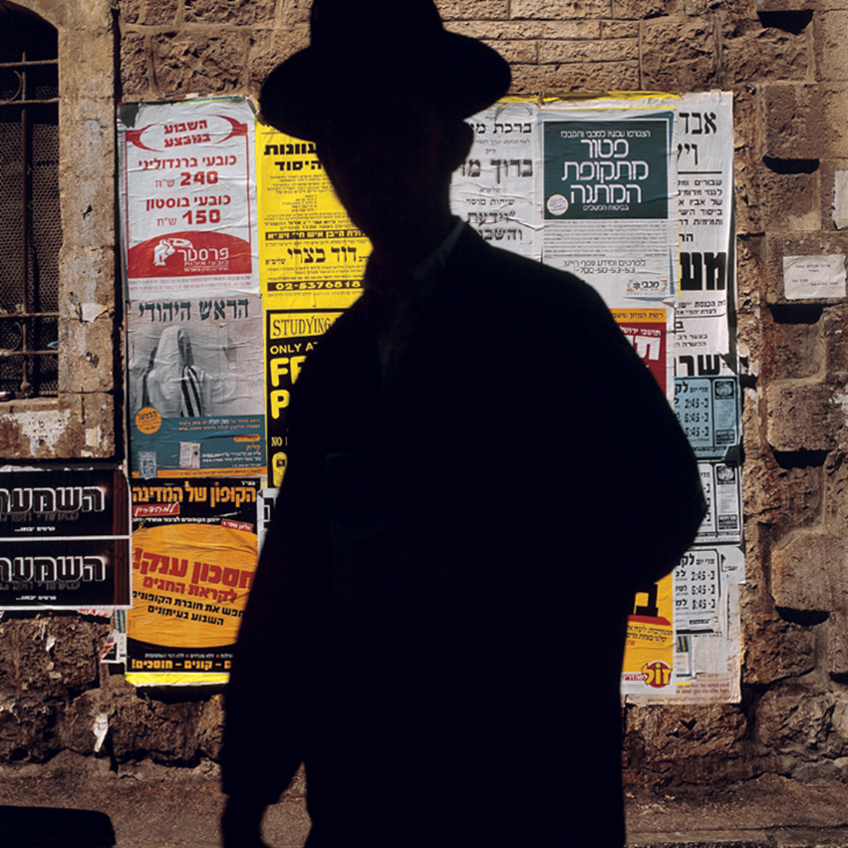
Didier Ben Loulou
De la Lettre à la Vie
5 mars – 9 avril 2019
17 rue de Beaune – Paris 7è
galeriegerardlevy@gmail.com
01 42 61 26 55

Slide 7
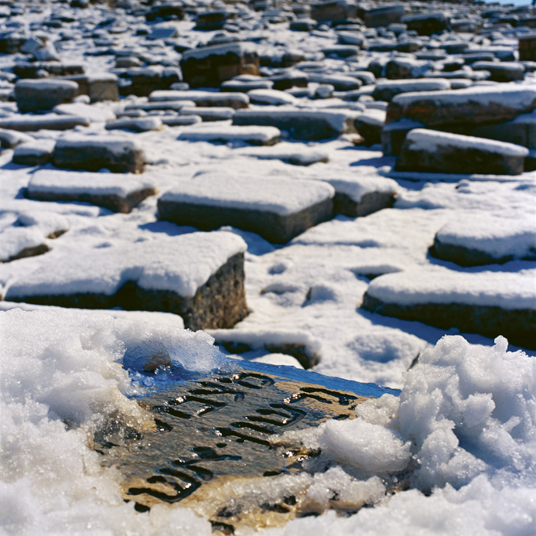
Didier Ben Loulou
De la Lettre à la Vie
5 mars – 9 avril 2019
17 rue de Beaune – Paris 7è
galeriegerardlevy@gmail.com
01 42 61 26 55

Slide 8
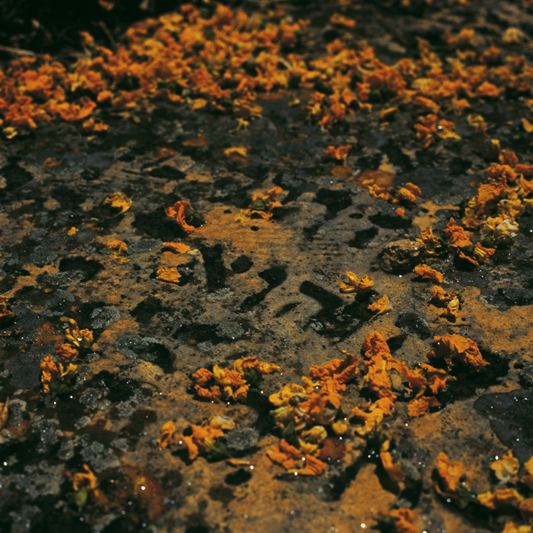
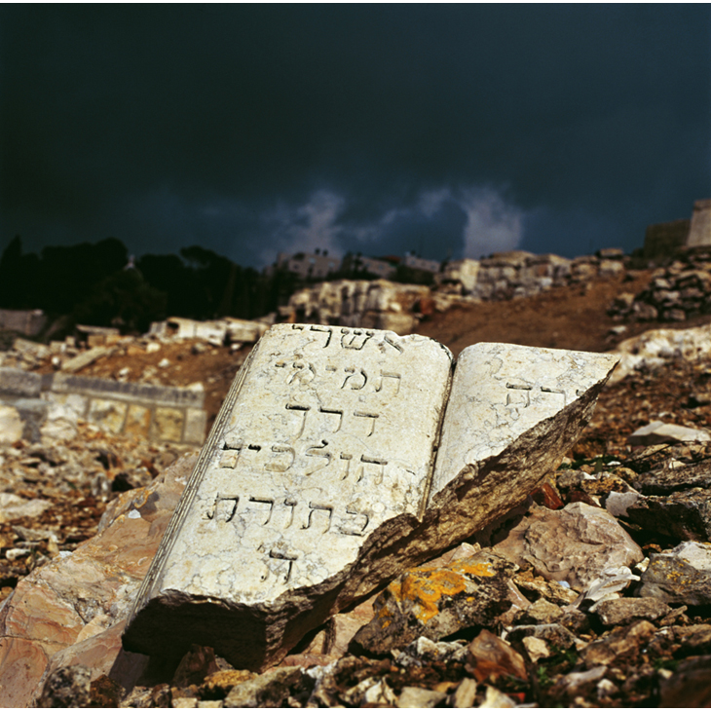
evenements autour de l’exposition didier ben loulou
VERNISSAGE MARDI 5 MARS 2019
18H – 22H
OUVERTURES EXCEPTIONNELLES
DIMANCHE 17 MARS 11H-19H
DIMANCHE 24 MARS 11H - 19H
suivi d’une représentation de Zeno Bianu qui récitera une version revisitée du Cantique des Cantiques sur une musique de Laurent Cohen
DECROCHAGE MARDI 9 AVRIL
Avec un cours de Michaël Sebban
sur l’étude de la Kabbale dans le Zohar ( à confirmer)
WWW.galeriegerardlevy.com
17 rue de Beaune – Paris 7è
01 42 61 26 55
Fine Art Photography
Didier Ben Loulou
De la Lettre à la Vie
5 mars – 9 avril 2019

